Slide 1

Conductus 譜面エディタ 説明書 ver1.0
エディタ制作者: ムロリン

Slide 2
目次
この譜面エディタについて …2
基本的な譜面制作の流れ …3
画面説明 …4
基本的な操作説明 …5
譜面エディットメニュー …6
各種モードについての説明 …7~20
BPM、拍子、分割数の設定 …21
譜面のインポート、エクスポート …22
その他 …23

Slide 3
この譜面エディタについて
この譜面エディタは音楽ゲーム「Conductus(前MURORHYTHM DIMENSION)」の譜面を制作するソフトウェアです。
譜面エディタは現在開発中のものになります。バグ報告、ご意見、ご要望などありましたら、指定の連絡先(指定されていなければmurorin99@gmail.com)までご連絡いただけますと幸いです。

Slide 4
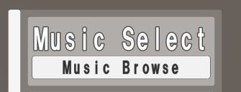

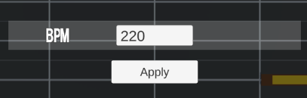

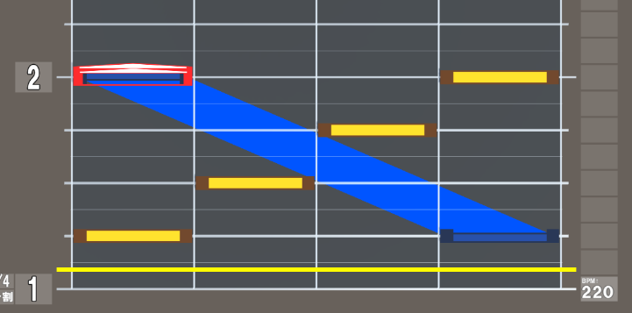

基本的な譜面制作の流れ
楽曲の音声データを読み込む
譜面を長くする
BPMの設定をする
オフセットを合わせる
ノーツの配置など行い譜面を制作する
保存する

Slide 5
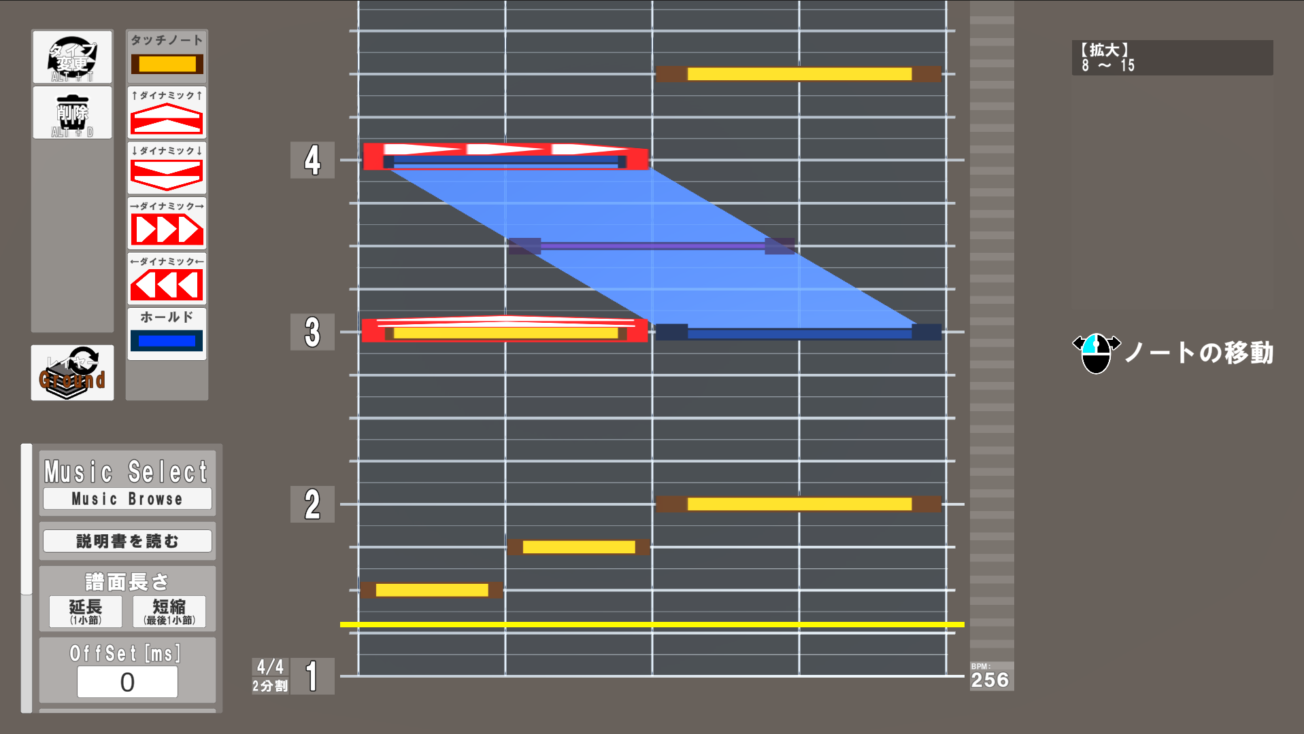
画面説明
ツールビュー
→配置、削除、接続など
譜面ビュー
→ここにノーツを配置
ログ
→ログ。赤いログはエラー
ノーツビュー
→配置するノーツの選択
操作説明
→ツールの簡単な説明
設定、その他
→様々な設定、エクスポートなど

Slide 6
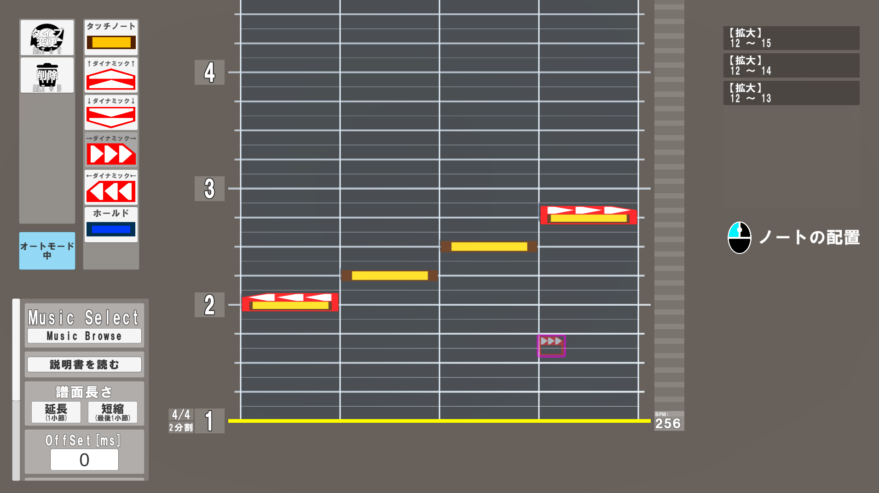


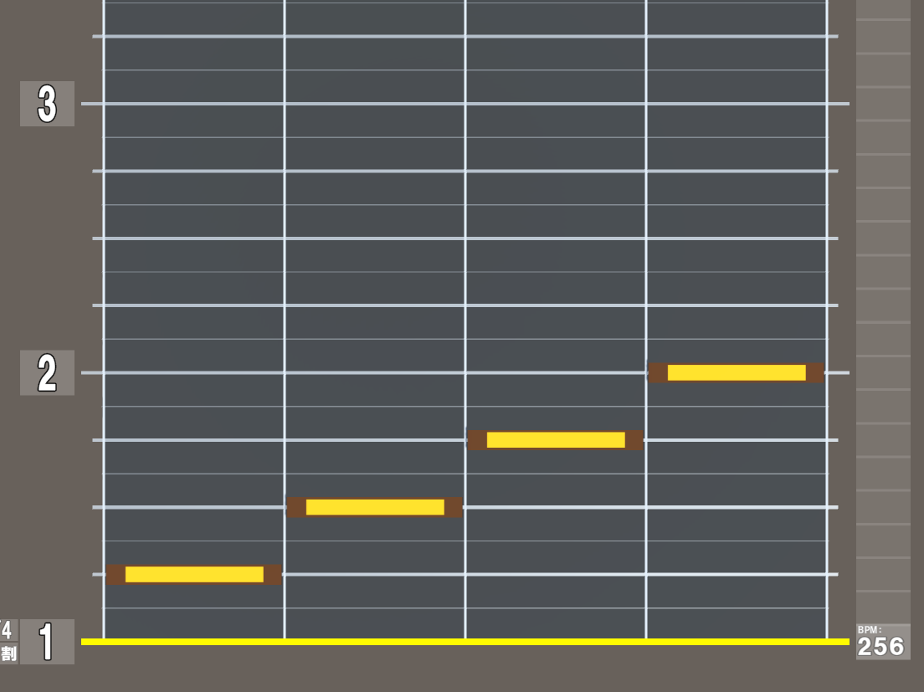
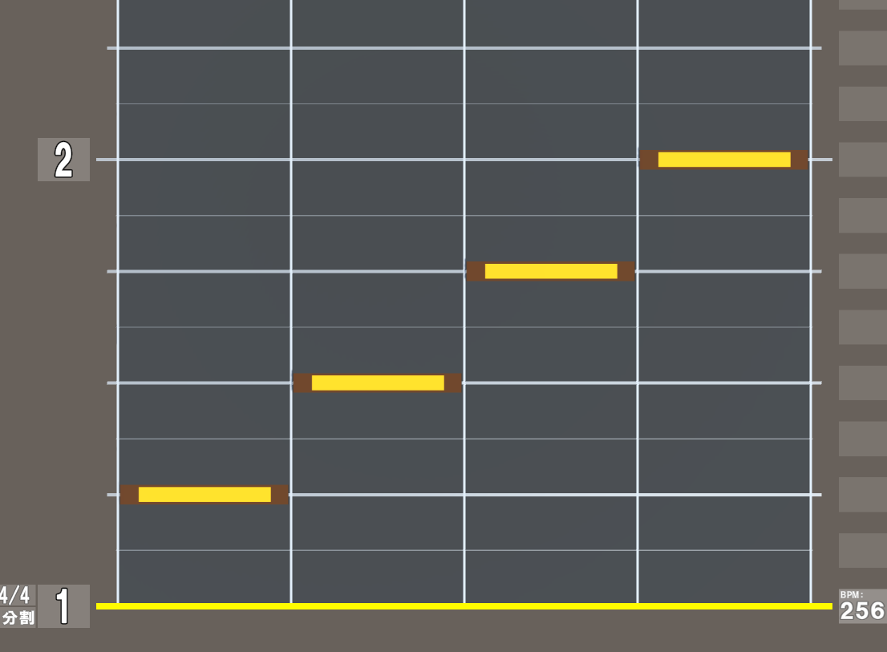
基本的な操作説明
譜面スクロール
→マウスホイール操作で譜面を移動します
譜面の再生
→スペースキーで再生、停止できます
譜面拡大縮小
→CTRL+マウスホイール操作で譜面を拡大縮小します
様々なセッティング
→譜面の延長、オフセット変更、インポート等はここで行います

Slide 7

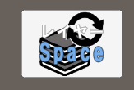

譜面エディットメニュー
エディットモードの変更
→ノーツを編集するためのツールを変更します(機能は後述)
配置ノーツの変更
→配置するノーツを選択することができます
→現在譜面エディタで配置することができないノーツもあります
レイヤーの切り替え
→編集するノーツによってレイヤーを切り替えます

Slide 8

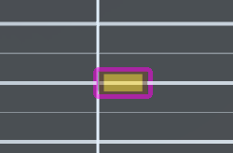
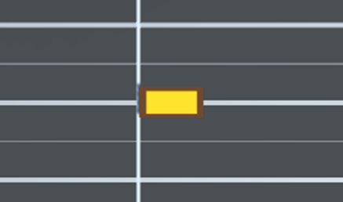
配置モード
ノーツを配置します。 選択したノーツを分線上に配置することができます
この状態でクリック
配置完了

Slide 9

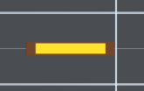
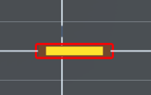

移動モード
配置したノーツを移動します。 選択したノーツをクリックしながらカーソルを移動させてください 離した場所に再配置されます
この状態で長押し
移動させる (移動中は赤く光る)
クリック終了で 移動終了

Slide 10

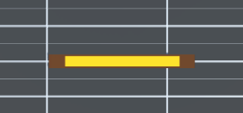
拡大縮小モード
ノーツの大きさを拡大縮小します。 選択したノーツをクリックしながらカーソルを移動させてください
この状態で長押し (ノーツの左右端)
ひっぱる
クリック終了で 拡大縮小終了

Slide 11


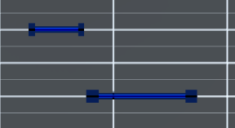
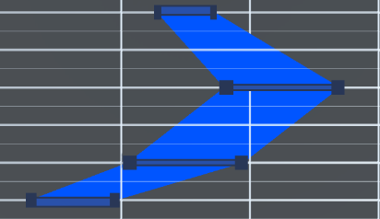
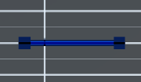
接続モード
特定のノーツ同士を接続します。 接続したノーツは一続きになります 接続モード後は右クリックを押して接続モードを終了してください
※現在ホールドノーツのみ対応
この状態でクリック (ノーツの上下端)
他のノーツもクリック
右クリックで
接続モード終了
※違うホールドを生成する際は右クリックで接続モードを終了することを忘れずに！

Slide 12







タイプ変更モード
特定のノーツのタイプを変更します。 タイプ変更モード後は右クリックを押してタイプ変更モードを終了してください
※ホールドノーツ、 宙ホールドノーツのみ対応
※ホールドノーツのみ対応
通常中継点
通常終点
不可視中継点
この状態でクリック
タイプ変更完了
判定なし終点
判定あり 不可視中継点

Slide 13

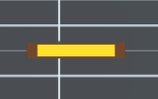
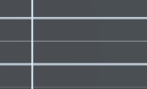
削除モード
ノーツを削除します。 削除モード後は右クリックを押して削除モードを終了してください
この状態でクリック
削除完了

Slide 14

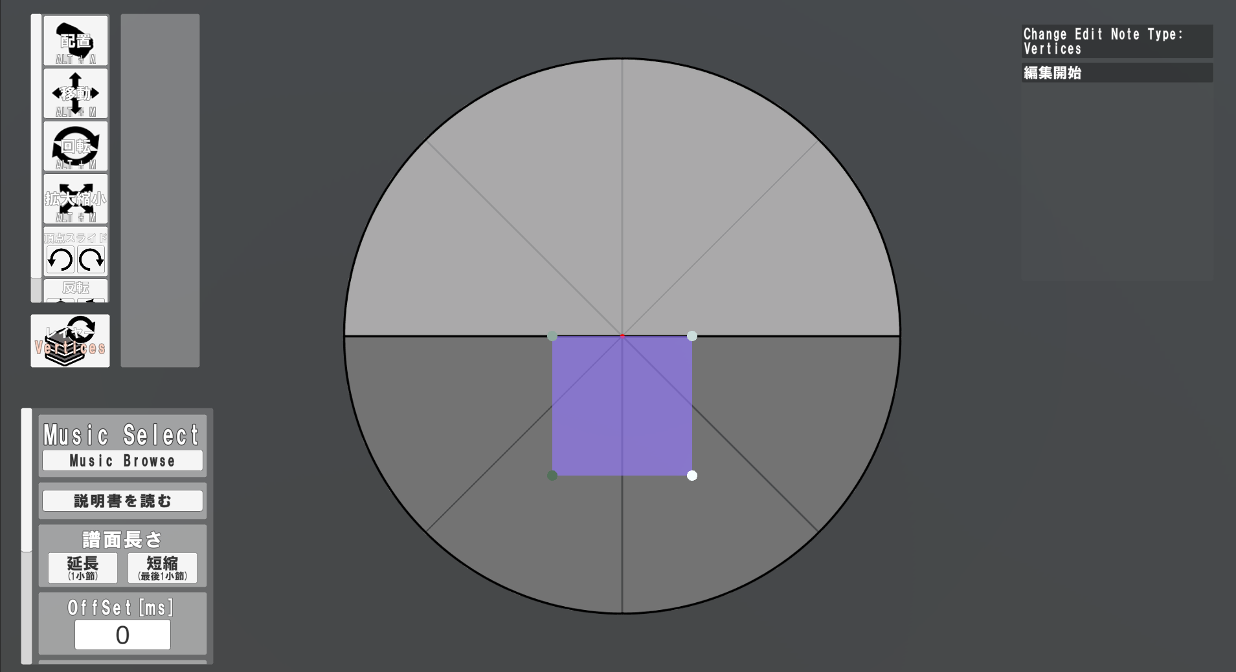
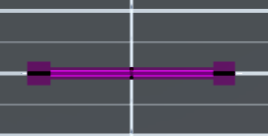
編集モード
宙ホールドノーツのメッシュを編集します。 編集モード後は右クリックを押して編集モードを終了してください
この状態でクリック
編集開始 ※レイヤーが「Vertices」になります

Slide 15
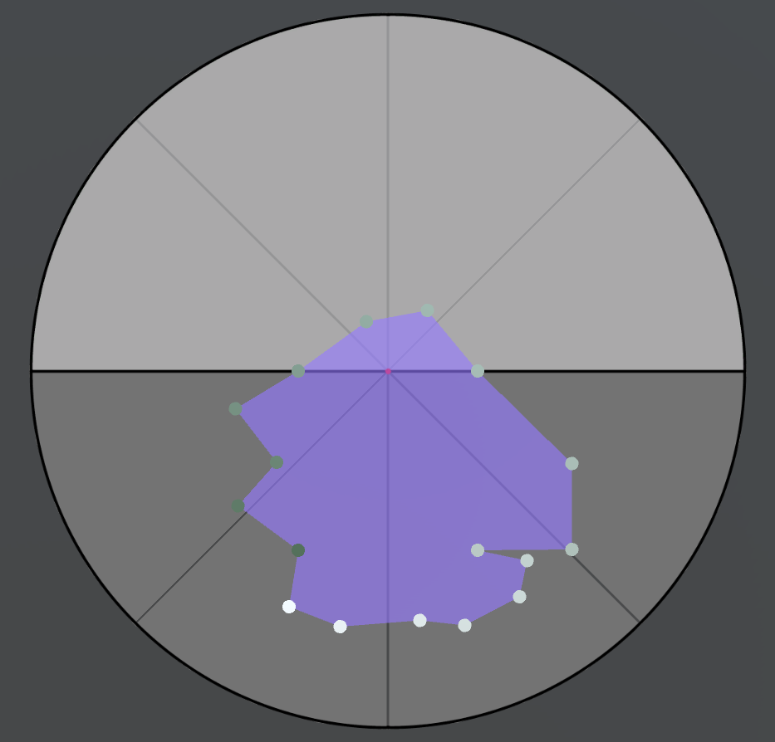
頂点配置モード
クリックした場所に頂点を配置します。
頂点配置 自動でメッシュが更新されます

Slide 16
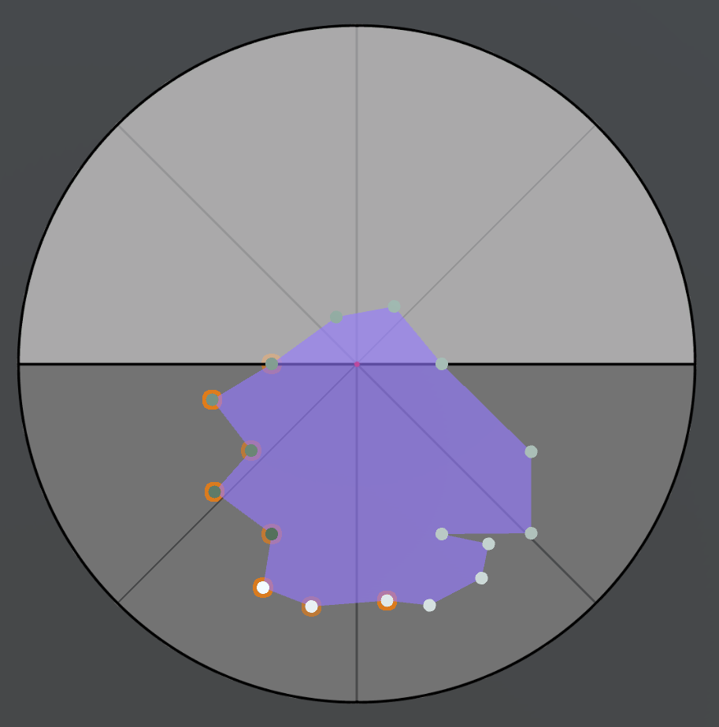
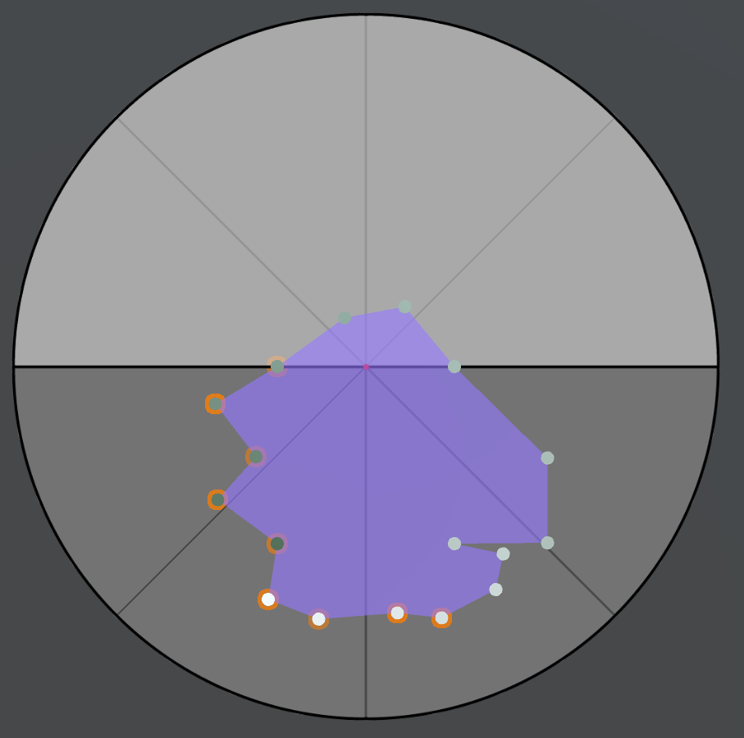
頂点の選択
頂点を(複数)選択します。
(Ctrlを押しながら)
配置された頂点をクリック
選択完了

Slide 17
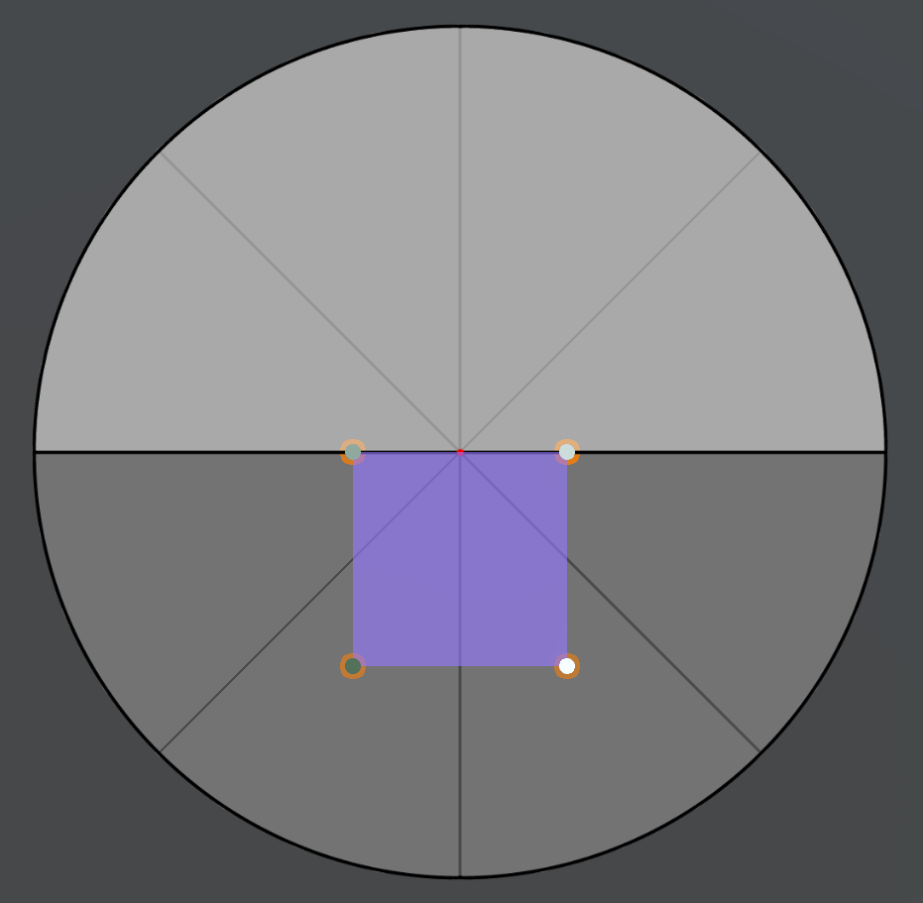
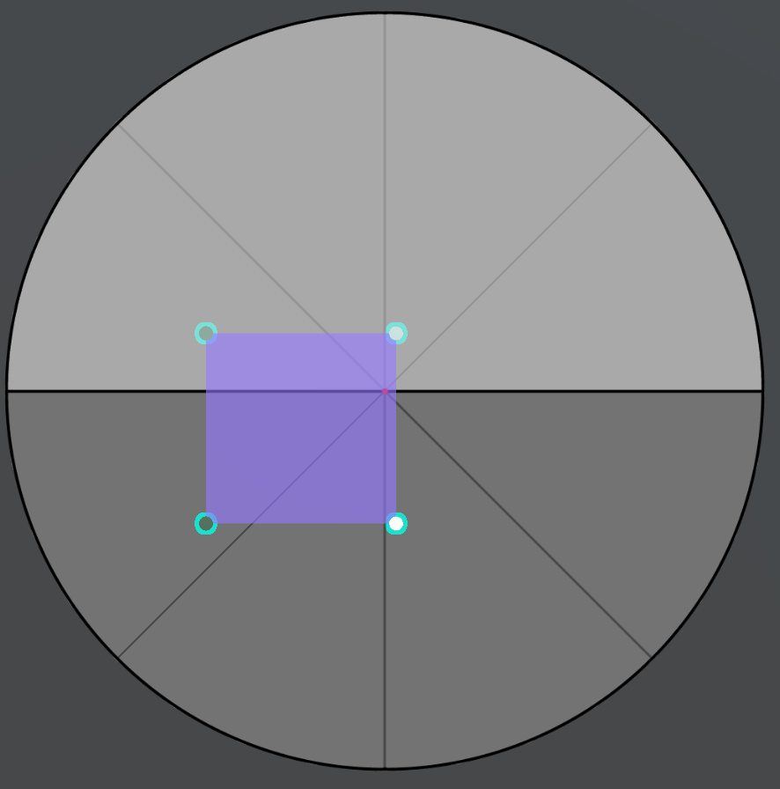
頂点移動モード
選択中の頂点を移動します。
クリックしながら移動
選択中の頂点が まとめて移動する

Slide 18
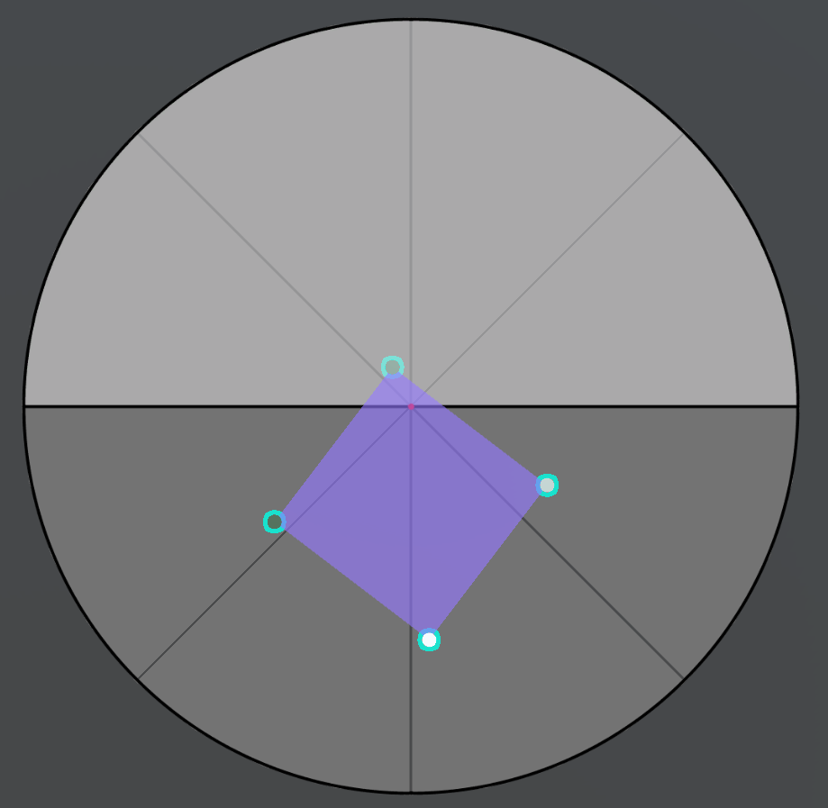
頂点回転モード
選択中の頂点を回転します。 回転の中心は選択された頂点の平均座標になります
クリックしながら移動
選択中の頂点が回転移動する

Slide 19

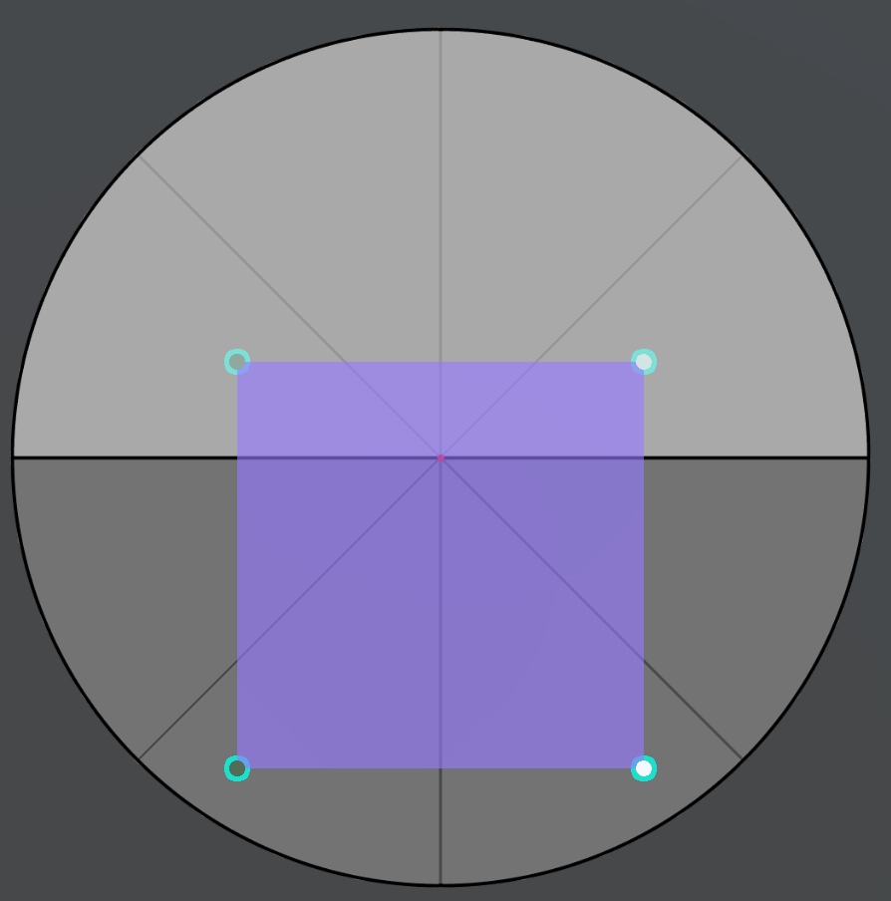
頂点拡大縮小モード
選択中の頂点を拡大縮小します。 回転の中心は選択された頂点の平均座標になります
クリックしながら移動
選択中の頂点が拡大縮小移動する

Slide 20

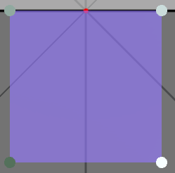
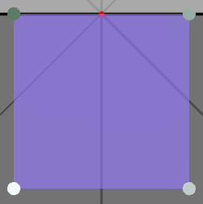
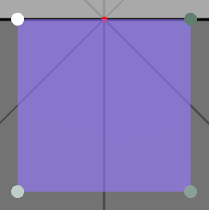
頂点スライド
頂点の始点(インデックス)を一つずらします。
一番濃いのが始点(0番)

Slide 21
その他
頂点データをコピー、ペーストします。
頂点データを反転します。
Ctrl + C , Ctrl + v

Slide 22
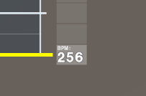

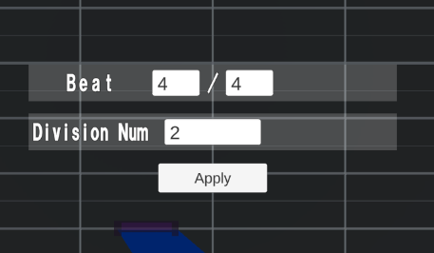
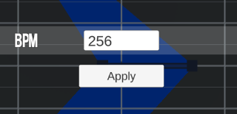
Bpm、拍子、分割数の設定
BPMの変更
拍子、分割数の変更
変更したい線の右にある 白い部分をクリック
変更したい線の左にある 白い部分をクリック
変更して「Apply」 (変更するとその先のBPMがすべて更新されるので注意)
変更して「Apply」 (分割数、拍子数を更新すると小節内のノーツがすべて削除されます) ごめんなさい…

Slide 23
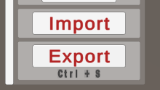
譜面のインポート、エクスポート
譜面を制作したら、保存をしましょう。
保存したjsonファイルは後でインポートして譜面制作を再開することができます。
譜面エディタの突然のエラーにより編集不可能になる可能性がありますので、こまめなセーブをお願いします。
保存した譜面の読み込み
譜面の保存

Slide 24
その他
アプリを終了する際は「alt+Enter」を押して右上の×ボタンを押してください。
譜面のレギュレーションは、その時々で指定された規定に従うようにお願いいたします。
譜面エディタは現在開発中のものになります。バグ報告、ご意見、ご要望などありましたら、指定の連絡先やフォーム(指定されていなければmurorin99@gmail.com)で連絡いただけますと幸いです。

